Slide 1
Content:
1. Flyway
2. Migration Script
3. User authentication and authorization between multiple systems, servers, and
environments (Token)
4. Git flow
5. CD/CI, DevOps
6. MicroService
7. SOLID principles
8. Load balancing (https://www.digitalocean.com/community/tutorials/what-is-load-balancing)
9. How to work between Hibernate & Database?

Slide 2
What's flyway?
Flyway is java open source library support migrate data for application when we need:
Upgrade database when change the structure
Manage version history
Excute migrate automatically
Sync data structure

Slide 3
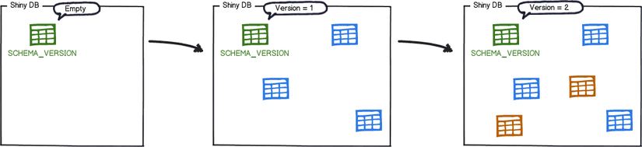
How's work?

Slide 4
Create baseline
mvn clean install hibernate:create
{tenant_id}/tenants/migration
TenantDatabaseMigrationResource

Slide 5
Migration script and Base script
Migration script
- V0.1__create_city_table.sql
- V0.2__add_country_table.sql
Base script: use a different suffix than migration scripts but can be stored in the same directory and all table will be created in this file.
- V1.0__base_script_realease_v1.bl

Slide 6
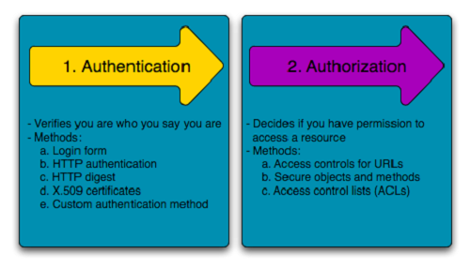
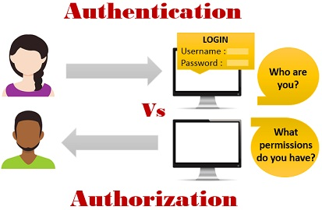
Authentication & Authorization
Authentication = login + password (who you are) (xác minh, chứng nhận)
Authorization = permissions (what you are allowed to do) (cấp phép)

Slide 7
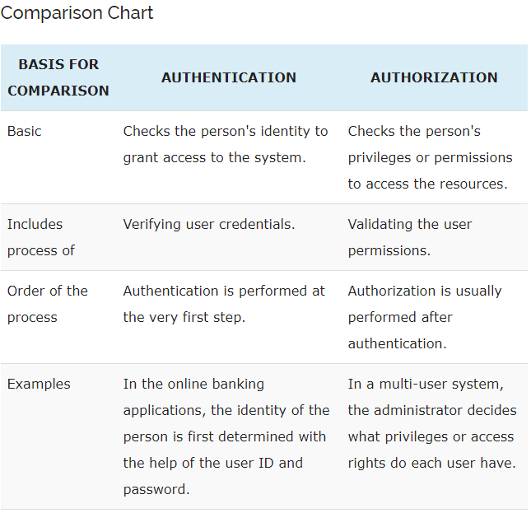
Authentication & Authorization

Slide 8
How to implement authentication & authorization?
Klara are using: JWT Tokens (JSON Web Tokens). A JWT Token is actually a full JSON Object that has been base64 encoded and then signed with either a symmetric shared key or using a public/private key pair.
Link: https://dzone.com/articles/steps-to-building-authentication-and-authorization
The Token Service
Two kind of JWT Tokens can be obtained: a generic token and a "full" token (tenant-token).
- The basic token holds basic user information like the subject (Ivy username) and can be used for calling resources annotated with @AccessibleWithoutTenant that do not need tenant specific information.
- The "full" token holds tenant specific information, like the user person-tenant-id and the company-tenant-id. You need such a token for calling resources working with tenant specific information (company, insurances, ...).
Basically the token is produced in JSON format, is encoded (Base64) and signed using a private key. The Token Service delivers the public key (base64 encoded) that allows verifying the token and getting all the information hold by it.
The Token Service token REST resource is secured by Basic Auth. You need to provide an Ivy username and its password.
Link: https://jira.axonivy.com/confluence/display/LUZ/Token+JWT+Security
The Token service resource endpoint are:
- Generic Token: POST http://[host]:[port]/luzsec/api/tokens and Basic Auth with Ivy username and password
- Full token: POST http://localhost:8080/luzsec/api/{company-tenant-id}/tokens and Basic Auth with Ivy username and password

Slide 9
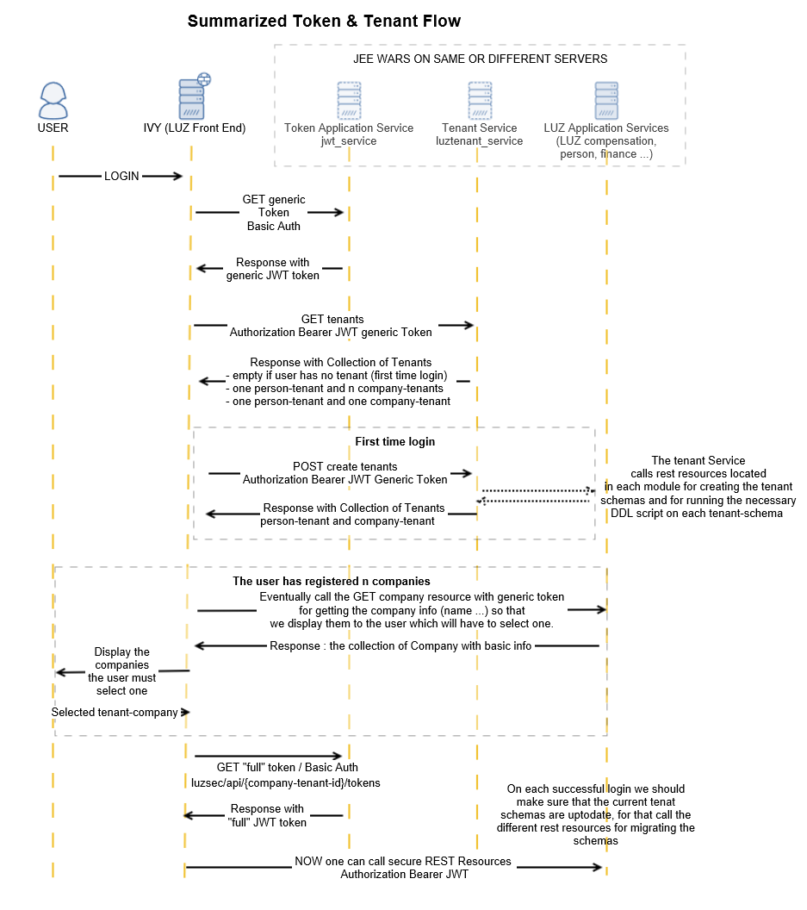
How to implement authentication & authorization?

Slide 10
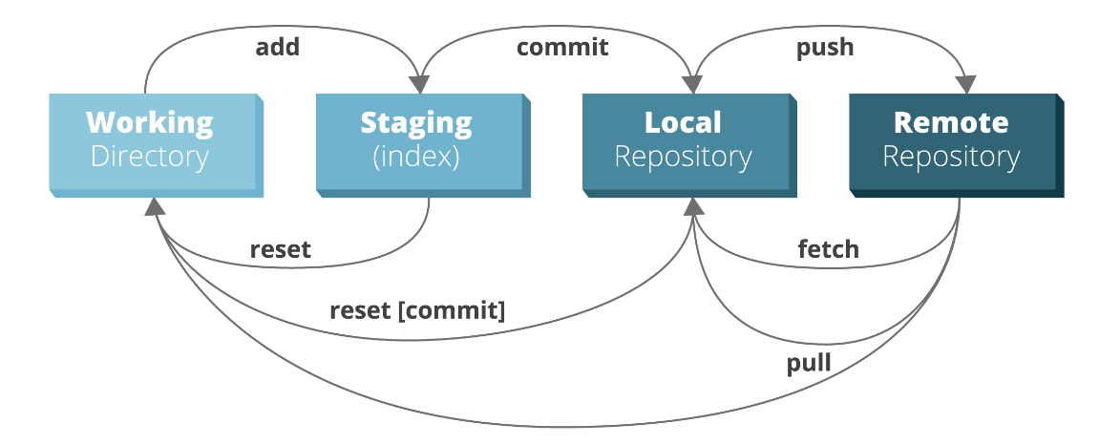
GIT flow

Slide 11
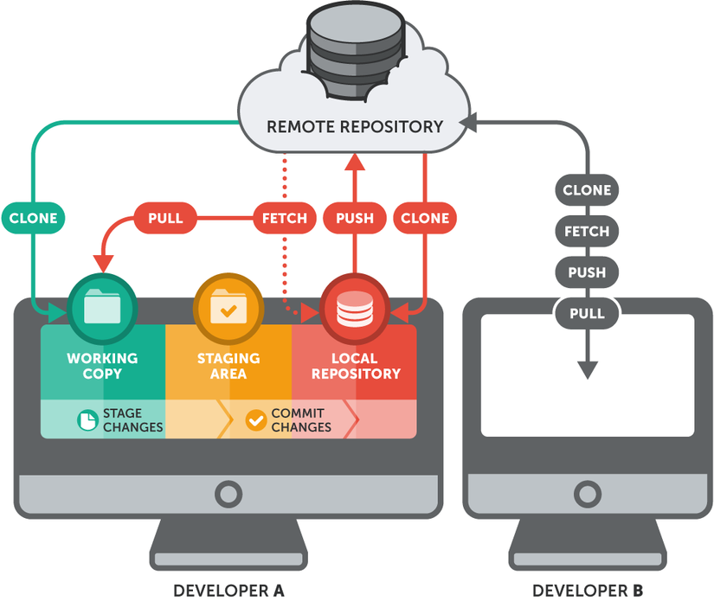
GIT flow

Slide 12
MicroService
Sofware architecture là tổ chức hệ thống bao gồm rất nhiều các thành phần như Web Server, cơ sở dữ liệu, bộ nhớ và các lớp layer thực hiện việc giao tiếp. Chúng liên kết với nhau hoặc với một môi trường nhất định. Mục tiêu cuối cùng của thiết kế hệ thống (system architecture) là giải quyết vấn đề của doanh nghiệp.
Ở thời điểm hiện tại, có 2 mô hình pattern của software architecture đang được phổ biến là:
Monolithic architecture
Mircoservice architecture

Slide 13
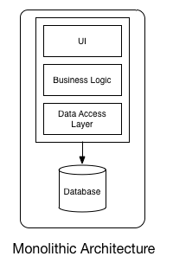
Monolithic Architecture
Monolithic có xu hướng phù hợp với những dự án có quy mô nhỏ.
Với việc áp dụng mô hình monolithic,
những lợi ích đem lại có thể kể đến là:
Quá trình development đơn giản và trực tiếp, centralized
managenment và những bước phát triển cơ bản thì sẽ không được lặp lại.
Effort dành cho việc development được giảm thiểu: tất cả mọi quá trình development đều nằm trên 1 project.
Development flow đơn giản chỉ là submit change, review, merge code và continue.
Tuy nhiên hạn chế mà mô hình này đem lại cũng khá lớn :
Khó khăn trong việc bảo trì: vấn đề về coupling code, các khối code dính chặt lại với nhau, vấn đề cho member mới sẽ khó để biết nên bắt đầu từ đâu trong 1 khối lớn.
Quá trình development sẽ mất đi tính linh hoạt: thời gian để build feature sẽ bị dài lên, bị block lẫn nhau. Bất kì một sự thay đổi dù nhỏ nào cũng cần build lại toàn bộ dự án => tốn khá nhiều thời gian.
Tính ổn định không cao. Bất kì một lỗi nào có thể khiến toàn bộ application bị crash.
Tính scalibility khó được đáp ứng trong trường hợp phải đáp ứng một lượng truy cập lớn từ phía yêu cầu của bussiness.

Slide 14
Mircoservice Architecture
Microservice đề cập đến quá trình phát triển độc lập, tương đối nhỏ theo hướng chia hệ thống ra thành các service. Mỗi service này đều có một logic riêng, một trách nhiệm riêng và có thể được deploy riêng biệt. Khái niệm mircoservice đồng thời đề cập đến xu hướng tách biệt architecture ra thành các loose coupling service, tức là các service này sẽ có một mối liên hệ lỏng lẻo với nhau và mối service sẽ được nằm trong 1 context nhất định
So sánh với monolithic và SOA (service-oriented architecture), những điểm khác biệt của mô hình microservice là componentization (thành phần hóa), loose coupling (khớp nối lỏng lẻo), autonomy ( tính tự quản lí) và decentralization (phân cấp), được phản ánh cụ thể qua những khía cạnh sau:
Tập hợp một nhóm nhỏ các service: mức độ chi tiết của một service là nhỏ và mỗi service này sẽ chịu một trách nhiệm cụ thể (single responsiblity) và chỉ tập trung vào nhiệm vụ đó. Ví dụ: storage service sẽ chịu riêng trách nhiệm về storage
Việc phát triển và mở rông một service là hoàn toàn độc lập. Điều này mang lại tính linh hoạt cho hệ thống . Quá trình deliver feature, release version sẽ dễ dàng và nhanh chóng. Hơn nữa sẽ không còn tình trạng bị block như ở mô hình monolithic
Giảm tải được các mối quan ngại về công nghệ sử dụng. Chọn một công nghệ phù hợp với vấn đề của doanh nghiệp có thể được giải quyết dễ dàng. Các service giap tiếp với nhau thông qua API, do vậy mỗi service có thể dùng một ngôn ngữ riêng biệt. Serivce A dùng Java, Service B dùng Javascript, it 's ok !!!!
Đối với team, microservice đem lại tính độc lập và tự quản lí cho team. Một team sẽ có trách nhiệm toàn bộ với life-cycle của một hay nhiều service. Họ làm việc trong việc context biệt lâp, có thể tự quản lí các quyết định của mình.
- Chúng ta có thể thấy rõ toàn bộ ý tưởng của mô hình microservice rất giống cách mà chúng ta chia nhỏ thông tin và kiến thức. Bằng việc tách rời, chia nhỏ và quản lí chúng ta có thể giảm tải sự phức tạp của hệ thống, làm cho việc quản lí trở nên nhanh chóng và dễ dàng, phản ánh sự thay đổi chính xác.

Slide 15
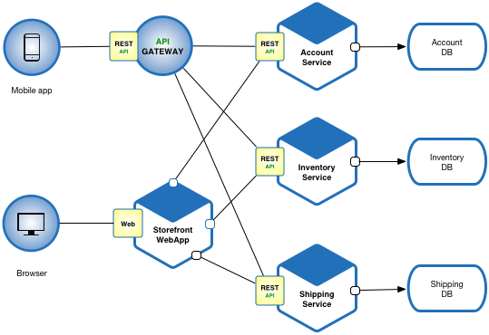
Mircoservice Architecture

Slide 16
Mircoservice Advantages
Mỗi microservice sẽ được chia nhỏ để tập trung vào một business function cụ thể hoặc business requirement.
Microservices có thể phát triển độc lập bởi một team nhỏ có thể chỉ từ 2 đến 5 developers.
Micro-service đem lại tính loose-coupling và context riêng cho mỗi service, sẽ dễ dàng trong quá trình development cũng như deploy một cách độc lập..
Microservices có thể phát triển với nhiều ngôn ngữ khác nhau.
Quá trình phát triển một service sẽ trở nên dễ dàng và linh động thông qua việc sử dụng CI/CD như Travis, Jenskin, Circle CI ....
1 new member có thể dễ dàng và nhanh chóng đóng góp cho dự án
1 serive trong mô hình micro serivce là tương đối nhỏ, dễ hiểu và được quản lí bởi các thành viên của 1 team nhỏ. Do đó, họ sẽ dễ dàng tập trung vào công việc, nâng cao được hiệu năng.
Microservices cho phép tận dụng việc áp dụng những công nghệ mới vào dự án.
Microservices chỉ gồm business logic code và không bao gồm HTML, CSS.
Việc deploy sẽ mất ít effort cho việc configuraton.
Dễ dàng tích hợp 3rd-party.
Mỗi service có dung lượng lưu trữ riêng và có thể có cơ sở dữ liệu riêng.

Slide 17
CI/CD
CI là Continuous Integration. Nó là phương pháp phát triển phần mềm yêu cầu các thành viên của team tích hợp công việc của họ thường xuyên, mỗi ngày ít nhất một lần. Mỗi tích hợp được "build" tự động (bao gồm cả test) nhằm phát hiện lỗi nhanh nhất có thể. Cả team nhận thấy rằng cách tiếp cận này giảm thiểu vấn đề tích hợp và cho phép phát triển phần mềm nhanh hơn.
Một kịch bản CI bắt đầu bằng việc developer commit code lên repository (github chẳng hạn). Bất kỳ thay đổi nào cũng sẽ trigger một vòng đời CI. Các bước trong một kịch bản CI thường như sau:
Đầu tiên, developer commit code lên repo.
CI server giám sát repo và kiểm tra xem liệu có thay đổi nào trên repo hay không (liên tục, chẳng hạn mỗi phút 1 lần)
Ngay khi commit xảy ra, CI server phát hiện repo có thay đổi, nên nó nhận code mới nhất từ repo và sau đó build, chạy unit và integration test
CI server sẽ sinh ra các feedback và gửi đến các member của project
CI server tiếp tục chờ thay đổi ở repo

Slide 18
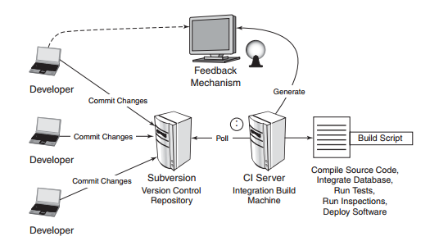
Continuous Integration

Slide 19
Continuous Integration
Lợi ích:
Giảm thiểu rủi ro nhờ việc phát hiện lỗi và fix sớm, tăng chất lượng phần mềm nhờ việc tự động test và inspect (đây cũng là một trong những lợi ích của CI, code được inspect tự động dựa theo config đã cài đặt, đảm bảo coding style, chẳng hạn một function chỉ được dài không quá 10 dòng code ...)
Giảm thiểu những quy trình thủ công lặp đi lặp lại (build css, js, migrate, test...), thay vì đó là build tự động, chạy test tự động
Sinh ra phần mềm có thể deploy ở bất kì thời gian, địa điểm

Slide 20
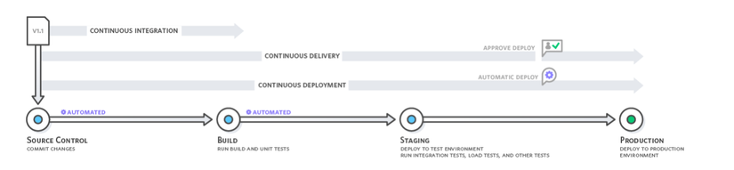
CD: Continuous Delivery
Trong khi Continuous Integration là quy trình để build và test tự động, thì Continuous Delivery (tạm dịch là chuyển giao liên tục) lại nâng cao hơn một chút, bằng cách triển khai tất cả thay đổi về code (đã được build và test) đến môi trường testing hoặc staging. Continuous Delivery cho phép developer tự động hóa phần testing bên cạnh việc sử dụng unit test, kiểm tra phần mềm qua nhiều thước đo trước khi triển khai cho khách hàng (production). Những bài test này bao gồm UI testing, load testing, integration testing, API testing... Nó tự động hoàn toàn quy trình release phần mềm.

Slide 21
CD: Continuous Delivery
Continuous Delivery được thực hiện bằng cách sử dụng Deployment Pipeline.
Deployment Pipeline chia quy trình chuyển giao phần mềm thành các giai đoạn. Mỗi giai đoạn có mục tiêu xác minh chất lượng của các tính năng mới từ một góc độ khác nhau để kiểm định chức năng và tránh lỗi ảnh hưởng đến người dùng. Pipeline sẽ cung cấp phản hồi cho nhóm trong việc cung cấp tính năng mới. Ở góc độ trừu tượng hơn, deployment pipeline là quy trình để chuyển phần mềm từ version control đến tay người dùng. Mỗi thay đổi đến phần mềm sẽ đi qua một quy trình phức tạp để được phát hành.

Slide 22
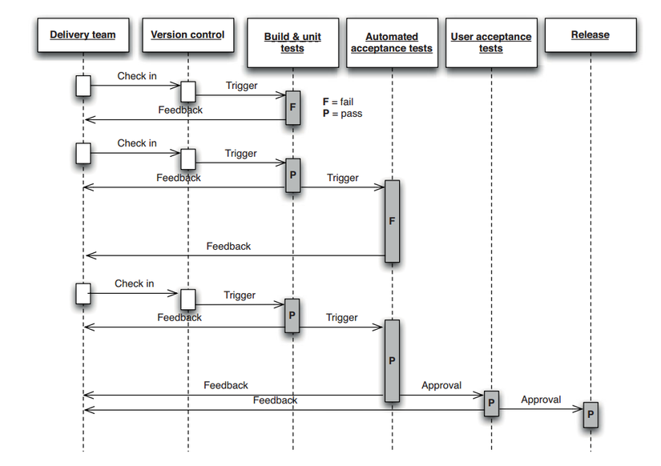
CD: Continuous Delivery

Slide 23
CD: Continuous Deployment
Có một khái niệm nữa là Continuos Deployment, và hai khái niệm này thường hay bị nhầm lẫn với nhau. Nếu Continuous Delivery là triển khai code lên môi trường staging, và deploy thủ công lên môi trường production, thì Continuous Deployment (cũng viết tắt là CD ) lại là kỹ thuật để triển khai code lên môi trường production một cách tự động, và cũng nên là mục tiêu của hầu hết công ty.
Về cơ bản thì môi trường staging là môi trường giống với production, nên đã làm Continous Delivery được thì cũng làm Continous Deployment được. Tuy nhiên, thực tế lại không dễ dàng như vậy. Lý do thứ nhất là chúng ta có thể deploy tự động lên staging, nhưng liệu chúng ta có dám deploy tự động với production, cho dù là mọi cấu hình đều giống nhau thì thực tế staging và production server vẫn là hai server riêng biệt, và vì thế không thể đảm bảo mọi thứ chạy đúng trên staging sẽ chạy đúng trên production, thế nên deploy lên production thường phải làm thủ công để chắc chắn là các bước build, test được thực hiện chính xác. Lý do thứ hai đơn giản hơn, đó là rất khó để test tự động hoàn toàn, và bởi vậy khó mà tự động deploy được.
Dù Continous Deployment có thể không phù hợp với mọi công ty, nhưng Continuous Delivery thì tuyệt đối là yêu cầu cho việc thực hiện triết lý DevOps. Chỉ khi code được chuyển giao liên tục, chúng ta mới có thể tự tin rằng những thay đổi từ code sẽ phục vụ cho khách hàng sau chỉ vài phút với một nút ấn.

Slide 24
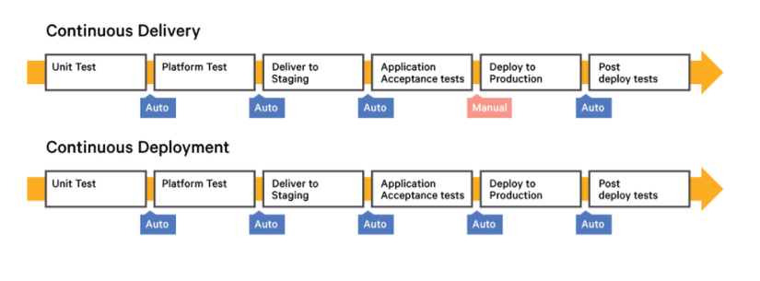
Continuous Delivery vs Continuous Deployment

Slide 25
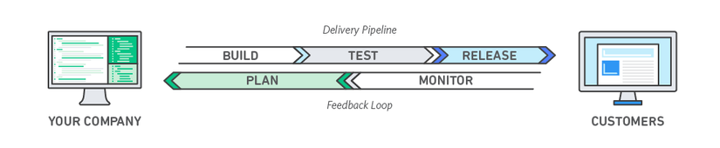
DevOps = Development + Operations
DevOps là kết hợp của Development và Operations, thuật ngữ này xuất hiện năm 2009, là sự kết hợp của triết lý văn hóa, thực tiễn và những công cụ nhằm mục đích tăng tốc độ chuyển giao ứng dụng và dịch vụ của tổ chức: phát triển và cải tiến sản phẩm nhanh hơn các tổ chức sử dụng quy trình phát triển phần mềm và quản lý cơ sở hạ tầng truyền thống. Tốc độ này cho phép các tổ chức phục vụ khách hàng tốt hơn và cạnh tranh hiệu quả hơn trên thị trường.

Slide 26
DevOps = Development + Operations
DevOps khuyến khích tất cả thành viên vượt qua rào cản (từ góc độ nghề nghiệp, chuyên môn, bộ phận khác nhau ...) và tạo ra một môi trường mà ở đó những người tạo ra phần mềm và những người hỗ trợ hoạt động của phần mềm làm việc cùng nhau trong một mối liên kết chặt chẽ và hài hòa, vì lợi ích chung của tập thể.
Về mặt khái niệm, CD và DevOps là hai thứ khác nhau, mặc dù chúng có ý nghĩa tương tự nhau, là tập trung vào những thay đổi nhỏ, nhanh chóng có giá trị với người dùng. CD là cách tiếp cận để tự động chuyển giao, tập trung vào việc develop, build, test, delivery sản phẩm nhanh chóng. Còn DevOps có phạm vi rộng hơn, và nó không phải công cụ, chẳng phải kỹ thuật, nó là một thứ "văn hóa". Công ty có thể thực hiện triết lý DevOps mà không cần cài đặt CD, và ngược lại, cài đặt CD mà không cần phải sử dụng triết lý DevOps lên tổ chức. Nhưng để đạt được thành công và hiệu quả, tốt nhất là sử dụng kết hợp cả hai: CD và DevOps. DevOps và Continuous Delivery chính là tương lai của phát triển phần mềm.

Slide 27
SOLID Principles
Nguyên lý S.O.L.I.D được sinh ra để giúp chúng ta trong quá trình lập trình hướng đối tượng có thể tạo ra được những ứng dụng tốt hơn, dễ maintain hơn, code dễ hiểu hơn. Và đồng thời "mềm dẻo" hơn. Dẫn tới khi ứng dụng "phình to" , chúng ta sẽ giảm thiểu được độ phức tạp. Đội ngũ phát triển sẽ tốn ít thời gian hơn.
Single Responsibility
Open/Closed
Liskov Substitution
Interface Segregation
Dependency Inversion

Slide 28
postgres:
username: postgres
pass: 12345!fra
username: is_role
pass: is_role
===
pass group chat: sps@123
pass login PC: 13579@Spsvn#
===
jira, confluence
ID: pvtruong
Password: Welcome2019!
===
wso2
https://is.spsdev.com:9443/carbon/
apimanager
sps@123
regexp=(http|https)(:\/\/).*(localhost)+\:[0-9]{4}\/.*

